Slide 1
Vue框架快速上手

Slide 2

教学内容
第一节 前端环境准备
第二节 Vue框架介绍
第三节 Vue快速入门

Slide 3
前端环境准备
编码工具：VSCode
依赖管理：NPM
项目构建：VueCli

Slide 4

Vue框架介绍
Vue (读音 /vjuː/，类似于 view) 是一套用于构建用户界面的渐进式框架。
Vue.js提供了MVVM数据绑定和一个可组合的组件系统，具有简单、灵活的API。
其目标是通过尽可能简单的API实现响应式的数据绑定和可组合的视图组件。

Slide 5
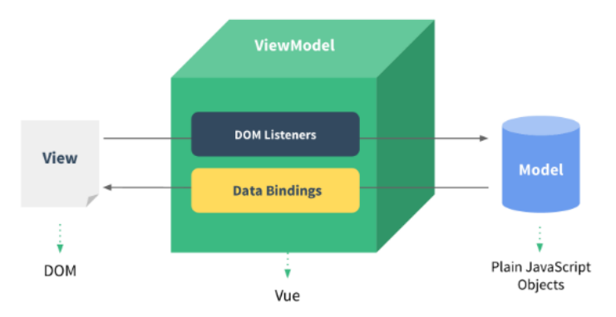
MVVM模式
MVVM是Model-View-ViewModel的缩写，它是一种基于前端开发的架构模式，其核心是提供对View和ViewModel的双向数据绑定。
Vue提供了MVVM风格的双向数据绑定，核心是MVVM中的VM，也就是ViewModel，ViewModel负责连接View和Model，保证视图和数据的一致性。

Slide 6

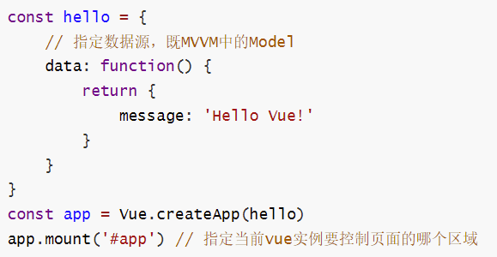
Vue快速入门
导入 vue.js 的 script 脚本文件
在页面中声明一个将要被 vue 所控制的 DOM 区域，既MVVM中的View
、
创建 vm 实例对象（vue 实例对象）

